Slide 1


Slide 2

1er MOIS
Je suis nouvelle consultante en Octobre
Je passe au moins 150 BP (au cumul) en Octobre
Je peux bénéficier du lot à 15 DT prix consultante au lieu de 29,8 DT prix catalogue en le commandant sur le mois de Novembre en passant une commande d’au moins 1BP en Novembre

Slide 3
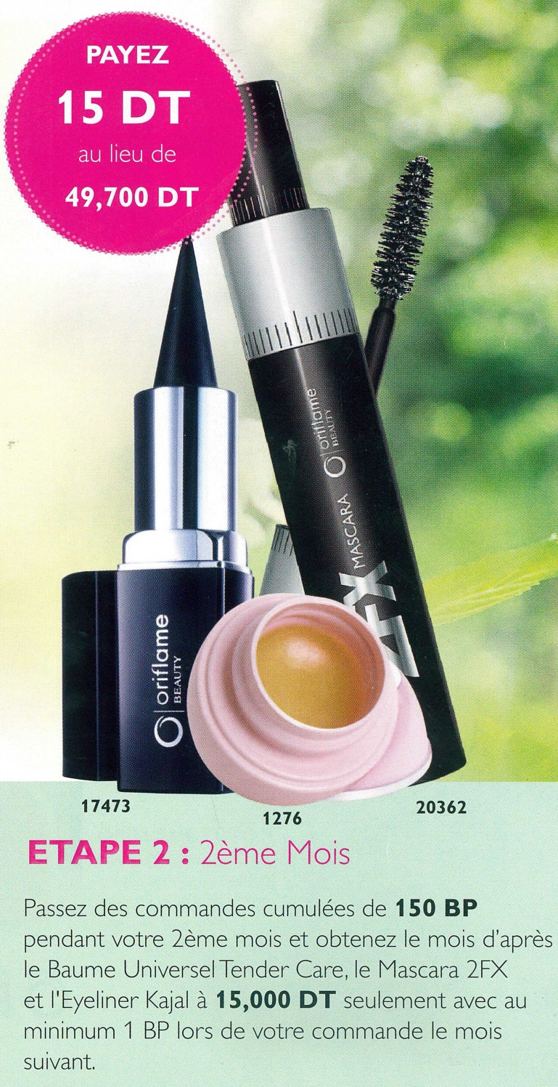
2ème MOIS
Je suis nouvelle consultante en Octobre, j’ai bien passé mes 150 BP en Octobre
Je passe au moins 150 BP (au cumul) en Novembre
Je peux bénéficier du lot à 15DT prix consultante au lieu de 49,7 DT prix catalogue en le commandant sur le mois de Décembre en passant une commande d’au moins 1BP en Décembre

Slide 4
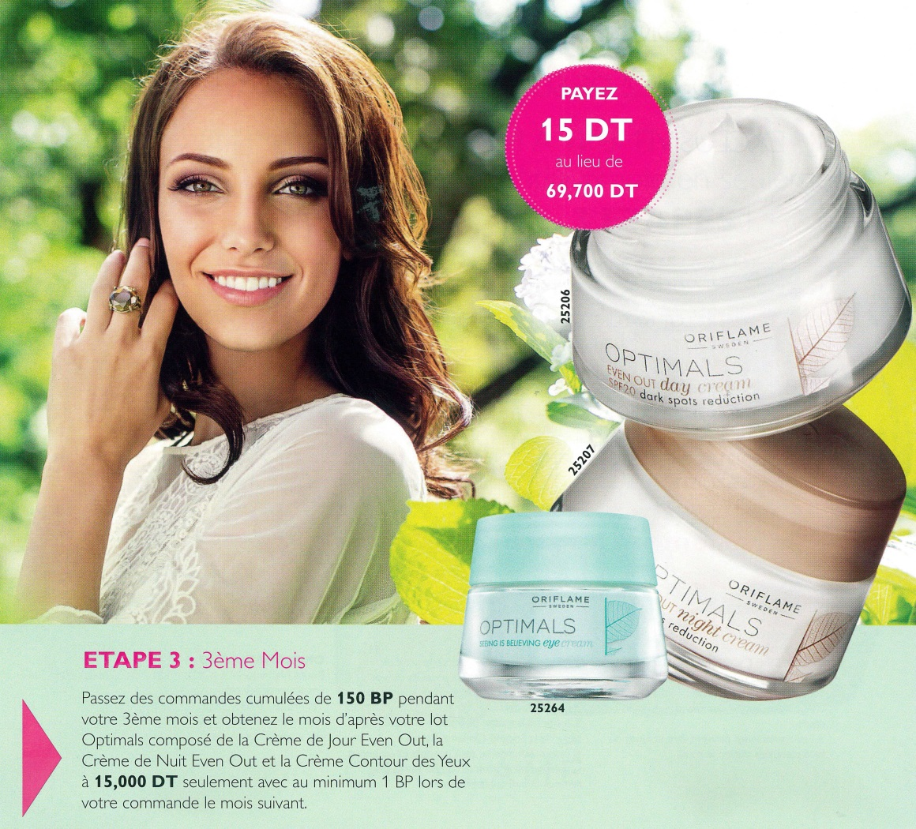
3ème MOIS
Je suis nouvelle consultante en Octobre, j’ai bien passé mes 150 BP en Octobre et 150 BP en Novembre
Je passe au moins 150 BP (au cumul) en Décembre
Je peux bénéficier du lot à 15DT prix consultante au lieu de 69,7 DT prix catalogue en le commandant sur le mois de Décembre en passant une commande d’au moins 1BP en Décembre

Slide 5


